Slide 1


Slide 2
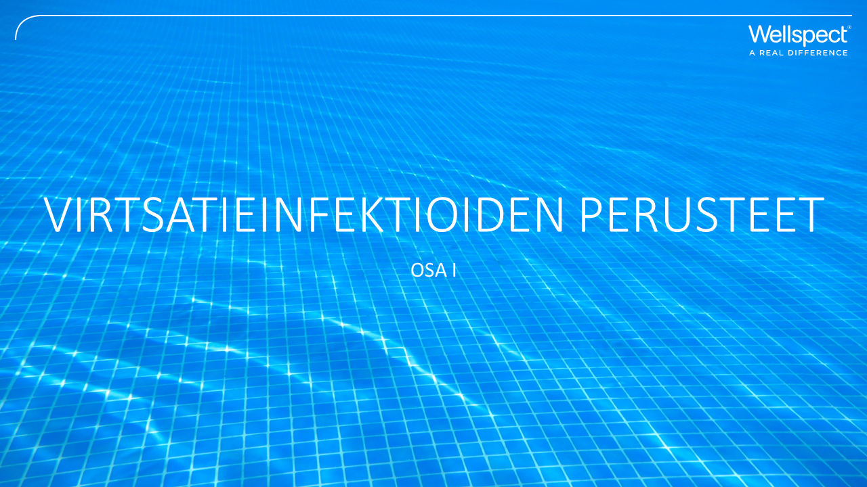

Slide 3
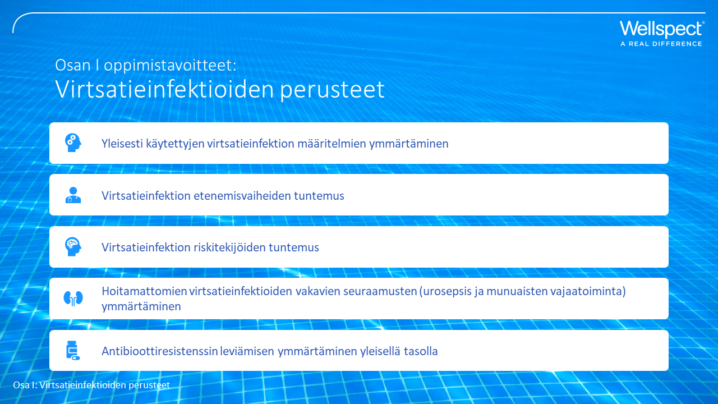

Slide 4
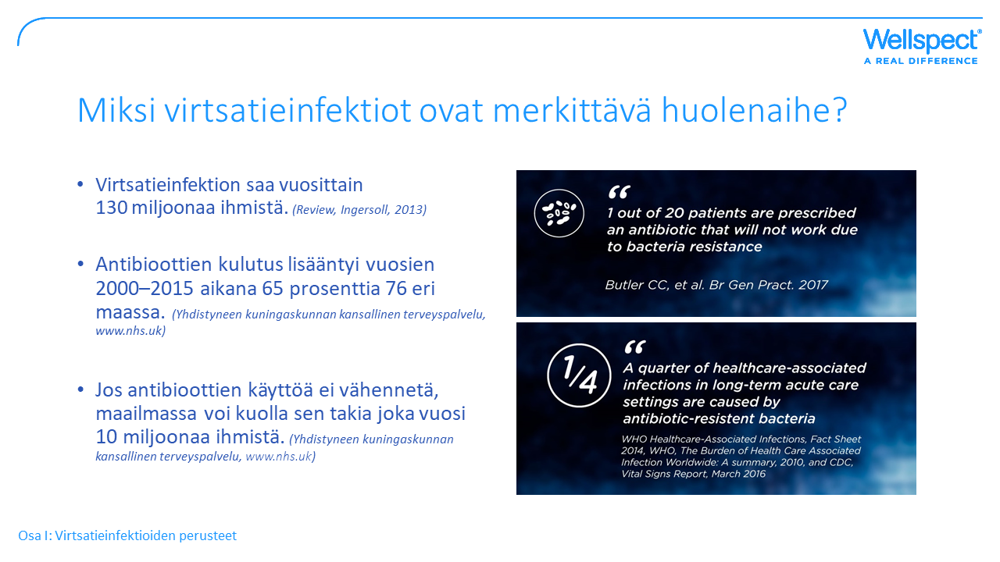
Notes:
Virtsatieinfektiot ovat ihmisten yleisin bakteeri-infektio; niiden osuus kaikista määrätyistä antibiooteista on merkittävä. Virtsatieinfektion saa joka vuosi maailmanlaajuisesti yli 130 miljoonaa ihmistä (tähän sisältyvät sekä komplisoitumattomat että komplisoituneet virtsatieinfektiot), ja hoitokustannukset ovat korkeat.
Eräs Yhdistyneen kuningaskunnan pääasiallisista terveyssivustoista on ilmoittanut antibioottien kulutuksen lisääntyneen useissa maissa 65 prosenttia viimeisten 20 vuoden aikana. Luku viittaa yleiseen antibioottien käyttöön kaikkien infektioiden hoidossa, joista virtsatieinfektiot ovat kuitenkin merkittävä osa.
Asiantuntijat arvioivat sivustolla, että noin 10 miljoonaa ihmistä on vaarassa kuolla infektioihin, jos antibioottien käyttöä ei vähennetä.

Slide 5
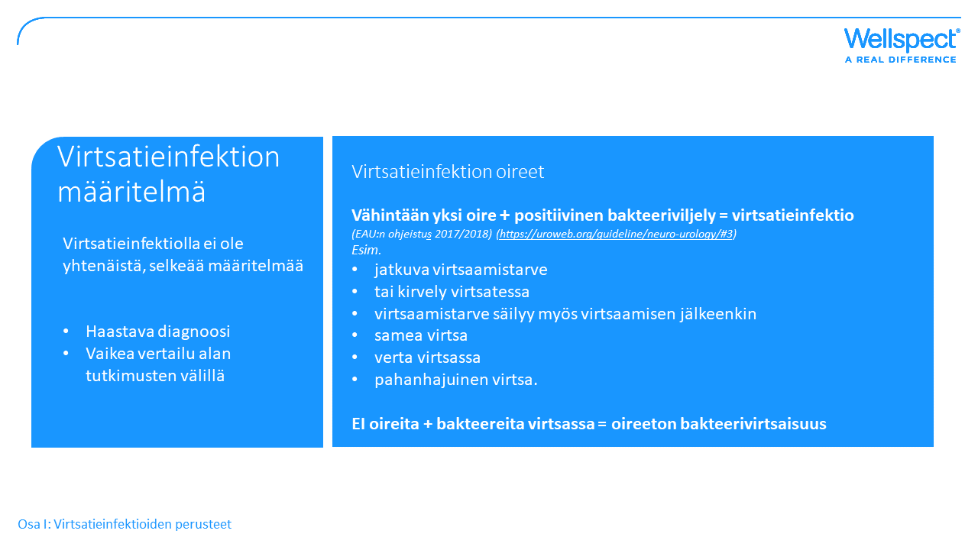
Notes:
Virtsatieinfektiolla ei ole yhtenäistä, selkeää määritelmää, mikä vaikeuttaa seurantaa ja tutkimusten välistä vertailua. Virtsasta mitattavasta, merkittäväksi katsottavasta bakteeripitoisuudesta on annettu erilaisia ohjeistuksia, eikä tarkkaa arvoa ole määritelty. Antibiootit määrätään usein puhelimitse, ja monia potilaita hoidetaan ilman virtsaviljelyä.
Virtsatieinfektion eri määritelmissä merkittävä bakteerivirtsaisuus voi olla toistokatetrointia käyttävällä henkilöllä esimerkiksi yli 10² cfu/ml tai yli 10⁴ cfu/ml.
Pitoisuus ei välttämättä ole aina merkityksellisin mittari; tärkeintä on ottaa huomioon oireet sekä positiivinen bakteeriviljely. Virtsassa olevat bakteerit eivät itsessään aiheuta vahinkoa, vaan ongelmia ilmenee, kun bakteerit kiinnittyvät virtsarakon soluihin ja keho reagoi tähän kuumeella ym. oireilla.

Slide 6
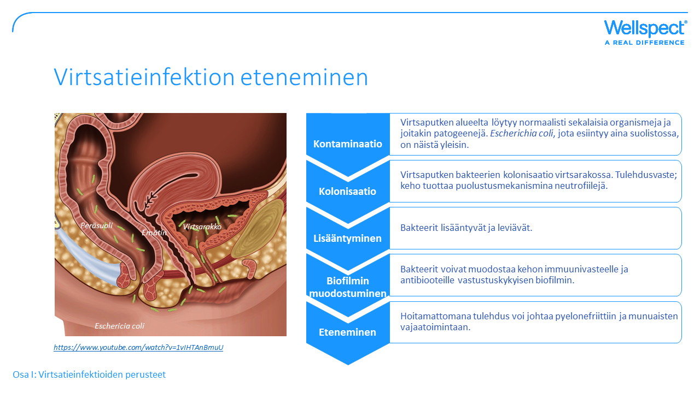
Notes:
Virtsatieinfektio syntyy uropatogeenin ja potilaan kehon välisten reaktioiden seurauksena, ja siihen liittyy useita prosesseja.
Ihmiskehossa esiintyy aina E. Coli -bakteeria, useimmiten suolistossa. Virtsaputken alueen kontaminoituminen ei yleensä ole ongelma, sillä virtsa huuhtelee bakteerit pois virtsarakon tyhjentämisen yhteydessä. Jos huuhtelua ei tapahdu, esimerkiksi katetria käyttävillä potilailla, bakteerit pääsevät kiipeämään virtsaputkea pitkin virtsarakoon, jossa ne kiinnittyvät virtsarakon seinämään, lisääntyvät ja aiheuttavat kudosvaurioita. Keho reagoi tähän kuumeella ja muilla oireilla.
Toisinaan bakteerit saattavat muodostaa kovan, biofilmiksi kutsutun rakenteen, joka syntyy, kun suuri määrä bakteereja tarttuu virtsarakon pintaan. Tämä vaikeuttaa bakteeritulehduksen hoitoa, sillä bakteerit saavat biofilmistä suojaa antibiootteja vastaan.
Virtsarakon onteloa reunustavat solut, joiden tarkoitus on estää bakteereja kiinnittymästä rakkoon. Jos bakteerit onnistuvat ohittamaan nämä solut ja immuunipuolustus epäonnistuu tehtävässään, tuloksena voi olla virtsatieinfektio.
Bakteerien pinnassa on erityisiä virulenssitekijöitä, jotka auttavat bakteereja tarttumaan virtsarakon seinämään. Uusien bakteerihoitojen painopisteenä on usein näiden tekijöiden eliminointi ja bakteerien kiinnittymisen estäminen.
Hoitamattomana virtsatieinfektio voi johtaa vakaviin munuaisinfektioihin.

Slide 7
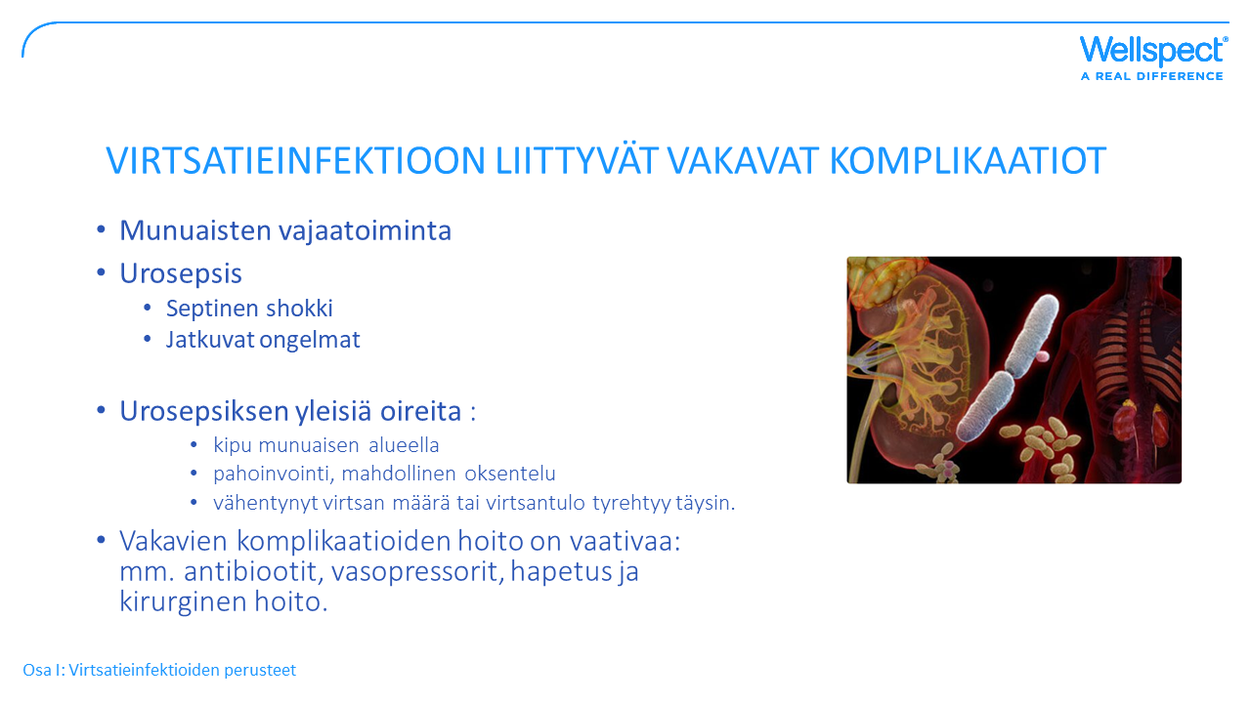
Notes:
Virtsatieinfektioilla on kaksi merkittävää komplikaatiota, jotka liittyvät yleensä kestokatetrin käyttöön.
Ensimmäinen komplikaatioista on yhteen tai molempiin munuaisiin leviävä infektio. Jatkuva tulehdus voi vahingoittaa munuaisten toimintaa ja voi johtaa munuaisten vajaatoimintaan tai pettämiseen.
Toisessa komplikaatiossa bakteerit pääsevät verenkiertoon, jolloin infektio voi levitä muihin elimiin. Tämä voi aiheuttaa sepsiksen ja kuoleman.
Urosepsis voi joissakin vakavissa tapauksissa johtaa vaikeaan sepsikseen, septiseen sokkiin tai usean eri elimen vajaatoimintaan. Vaikeasta sepsiksestä kärsivät potilaat tuottavat vain vähän tai ei lainkaan virtsaa, ja heillä voi olla hengitysvaikeuksia ja sydänoireita. Verenpaine laskee erittäin matalaksi, jolloin elimet eivät saa happea ja voivat lakata lopulta toimimasta. Nämä oireet ovat hengenvaarallisia ja vaativat välitöntä lääkärin hoitoa.
Urosepsiksen hoito on haastavaa, sillä pelkät antibiootit eivät välttämättä riitä. Useimmiten lääkäri aloittaa hoidon antibiooteilla, sillä alkuperäisen virtsatieinfektion aiheuttaneiden bakteerien eliminointi on välttämätöntä. Lisäksi saatetaan tarvita happea, suonensisäistä nesteytystä ja joidenkin potilaiden kohdalla myös leikkausta, jotta infektion lähteestä päästään kokonaan eroon.
Ongelmat voivat jatkua vielä pitkään akuutista vaiheesta toipumisen jälkeenkin.

Slide 8
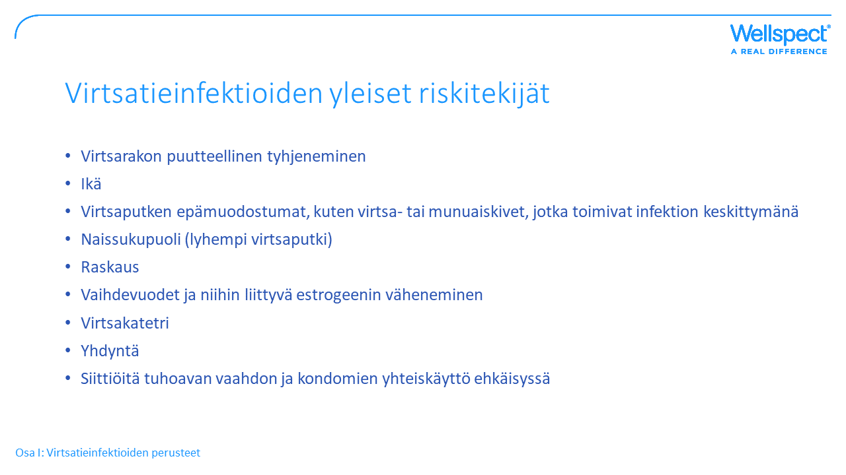

Slide 9
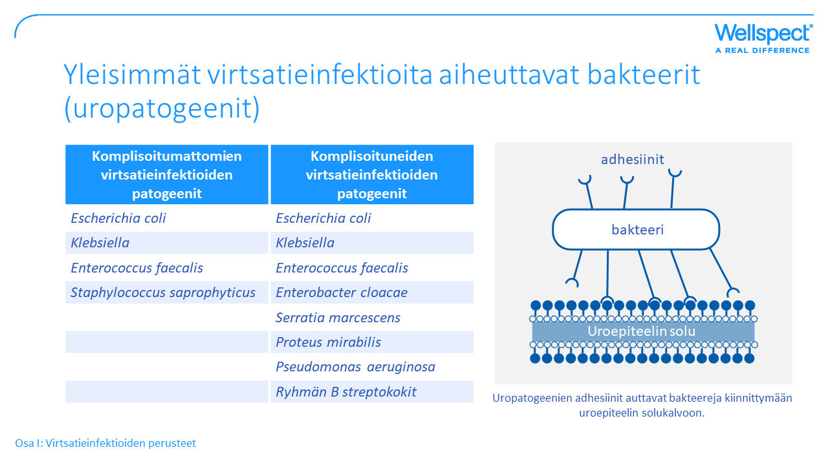
Notes:
Useimmiten virtsatieinfektion aiheuttaa E. coli.
Bakteerien ”virulenssitekijät” vaikuttavat merkittävästi bakteerien tunkeutumiseen virtsateihin sekä infektion tasoon.
Suolistossa esiintyvillä uropatogeenisillä E. coli -bakteereilla on spesifisiä virulenssitekijöitä, jotka auttavat bakteeria kiinnittymään virtsarakon pintaan ja lisääntymään alemmissa virtsateissä, mikä tekee niistä haitallisia.
Muita virtsatieinfektioita yleisesti aiheuttavia bakteereja ovat klebsiella, enterococcus faefacalis ja proteus.

Slide 10
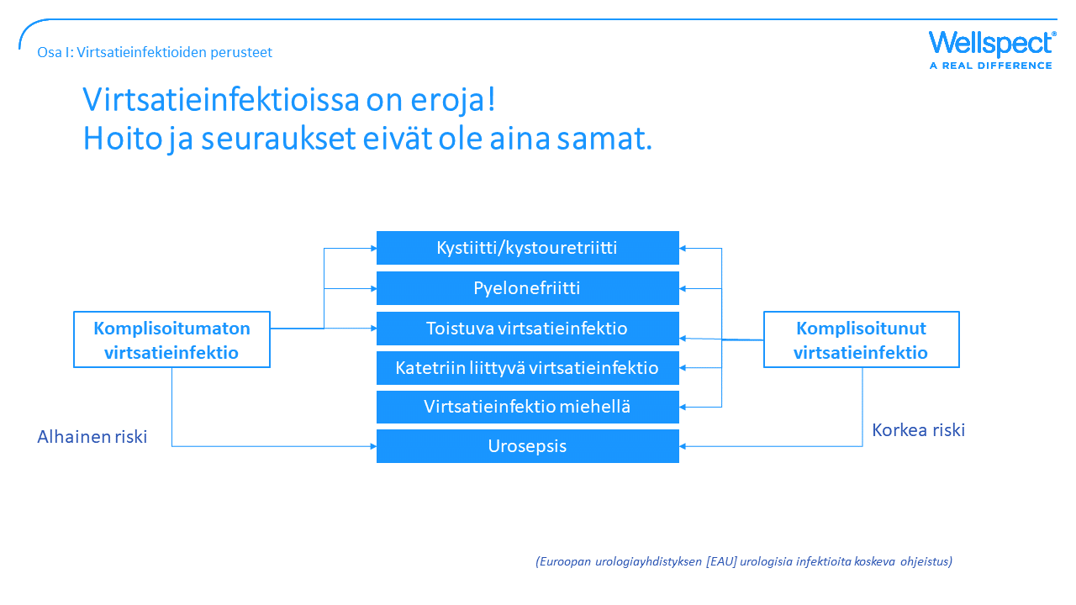
Notes:
Virtsatieinfektiot voidaan luokitella komplisoituneiksi tai komplisoitumattomiksi taustalla olevien tekijöiden, kuten potilaan itsensä ja infektion aiheuttaneen bakteerin mukaan.
EAU määrittelee infektiot seuraavasti:
Komplisoitumattomia virtsatieinfektioita esiintyy pääasiassa naisilla, jotka ovat muuten terveitä. Infektio voi esiintyä sekä alemmissa virtsateissä (kystiitti) että ylemmissä virtsateissä, jolloin se vaikuttaa myös munuaisiin. Virtsatieinfektiot voivat olla toistuvia. Komplikaatioiden, kuten urosepsiksen, riski on kuitenkin pieni.
Miehet ovat vähemmän alttiita virtsatietulehduksille, sillä heidän virtsaputkensa on pidempi. Miehen virtsatieinfektio luokitellaan EAU:n ohjeiden mukaan komplisoituneeksi.
Katetria käyttävien potilaiden virtsatieinfektiot luokitellaan niin ikään komplisoituneiksi, ja niihin liittyy suurempi komplikaatioiden riski.
Määritelmä:
Komplisoitumaton (ei samanaikaista, virtsatieinfektiota edistävää sairautta)
Komplisoitunut (potilas, jolla on virtsateissä rakenteellisia tai toiminnallisia poikkeavuuksia)
Virtsarakon toimintahäiriön vuoksi toistokatetroivien potilaiden virtsatieinfektiot luokitellaan komplisoituneiksi, ja ne kuuluvat tämän aineiston piiriin.

Slide 11
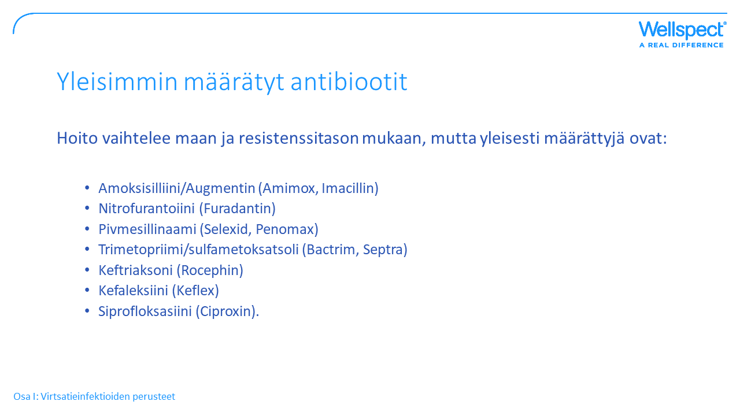
Notes:
Lääkäri toimittaa virtsatieinfektioepäilyn yhteydessä laboratorioon virtsanäytteen, josta selvitetään bakteeriviljelyllä
infektion aiheuttaneen bakteerin tyyppi
ja – mahdollisuuksien mukaan – optimaalinen antibioottityyppi.
Lääkäri määrää infektion hoitoon mitä todennäköisemmin jonkin seuraavista antibiooteista jo ennen bakteeriviljelyn tulosten valmistumista.
Seuraavassa käsitellään jo aiemmin mainittua antibioottiresistenssin lisääntymisen ongelmaa.

Slide 12
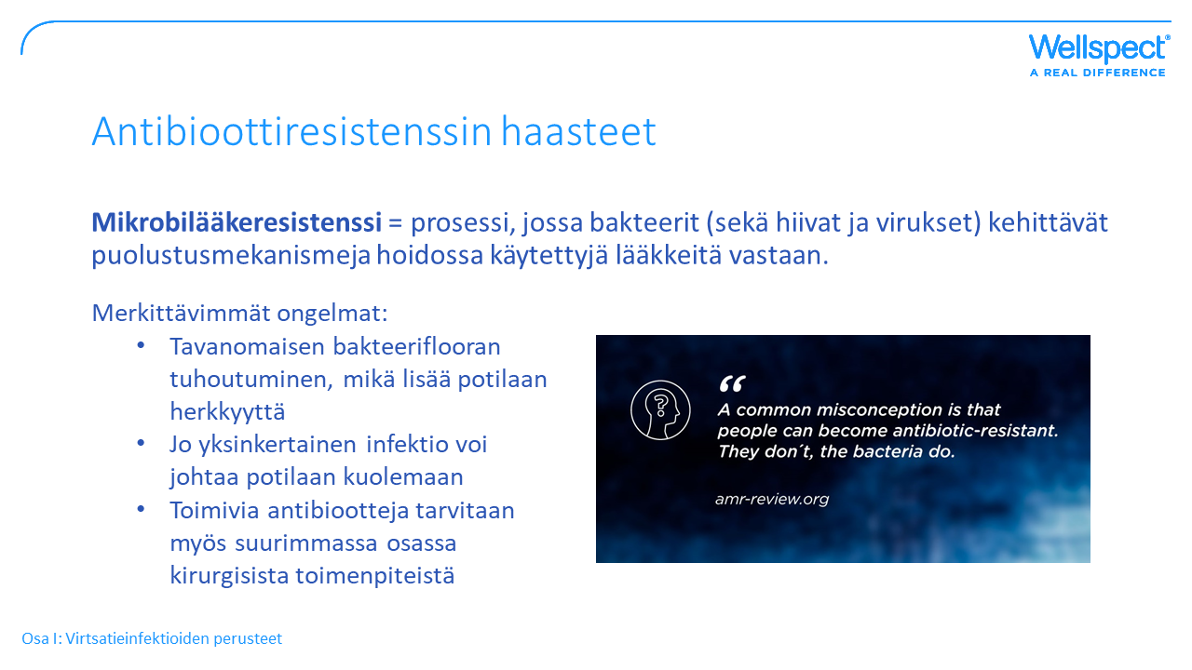
Notes:
Bakteerit sopeutuvat käytettyihin antibiootteihin ja kehittävät uusia tapoja välttää niiden vaikutukset. Kun resistenssi muodostuu, käytetty antibiootti tuhoaa vain antibiootille alttiit bakteerit, kun taas resistentit bakteerit jäävät henkiin ja jatkavat lisääntymistään. Eloonjääneiden bakteerien DNA:ssa on resistenssiominaisuuksia. Nämä geneettiset tiedot voivat siirtyä sukupolvelta ja bakteerilta toiselle entistäkin resistentimpien bakteerien syntymiseksi ja niiden leviämisen edistämiseksi.
Resistenssi jo yhdelle antibiootille voi johtaa vakaviin ongelmiin. Infektiot, joita ei voida resistenssin vuoksi hoitaa antibiootilla ja jotka edellyttävät siten toisen ja kolmannen linjan hoitoa, ovat potilaille haitallisia ja pidentävät niin hoito- kuin toipumisaikaakin – joskus jopa kuukausiksi. Tällaisten infektioiden taltuttamiseksi voi olla tarpeen käyttää antibiootteja, joilla on vakavia sivuvaikutuksia.

Slide 13
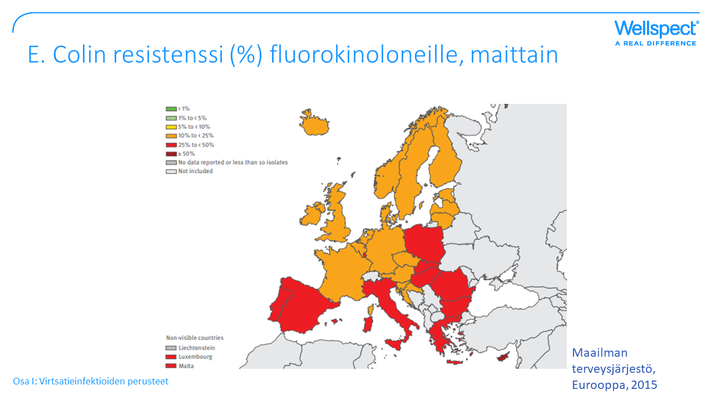
Notes:
Eri puolilla maailmaa tavataan korkeaa resistenssiä monille yleisesti määrätyille antibiooteille. Tässä diassa esitetään E. Coli -bakteerin resistenssi (prosenttiosuutena) fluorokinoloneille Euroopassa (esim. siprofloksasiini kuuluu tähän ryhmään). Fluorokinolonit ovat tehokkaita E. colia, enterobacter
spp.:tä, klebsiellaa ja P. aeruginosaa vastaan. Enterokokkeja ja stafylokokkeja vastaan ne eivät sen sijaan ole yhtä tehokkaita.
Punaisella merkityissä maissa resistenssi on Maailman terveysjärjestön mukaan jopa 50 % (luvut ovat muutaman vuoden takaa).
Tietyissä Afrikan maissa on tavattu E. coli -isolaattien täydellistä resistenssiä amoksisilliinille, ja korkeaa resistenssiä monille yleisesti määrätyille antibiooteille on havaittu maailmanlaajuisesti.

Slide 14
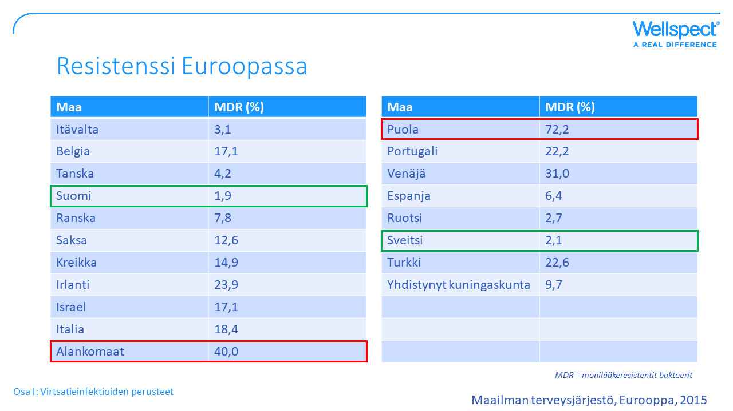
Notes:
Maissa, joissa antibioottilääkemääräyksiä kontrolloidaan vähemmän, esiintyy selkeästi enemmän monilääkeresistenssiä. Tämä tarkoittaa, että monista antibiooteista ei ole lainkaan hyöytä esimerkiksi E. coli -bakteerin aiheuttaman virtsatieinfektion hoidossa.
Maailman terveysjärjestön (WHO) mukaan monilääkeresistenssin osuus on Suomessa ja Sveitsissä noin 2 % ja Ruotsissa vain hieman korkeampi (2,7 %),
kun taas Alankomaissa se on jopa 40 % ja Puolassa 72 %.
Tämän kehityksen estämiseksi kaikissa tapauksissa tulisi tarvittaessa tehdä bakteeriviljely, josta saadaan selville optimaalinen antibiootti heti alussa.
On tärkeää muistaa, että monilääkeresistenssi ei ole pelkkä tulevaisuuden haaste, vaan painimme ongelman kanssa jo nyt. Tilanteesta tekee haastavan se, että
herkät potilasryhmät, kuten katetrin käyttäjät, eivät ehkä voi riskeittä odottaa bakteeriviljelyn tuloksia vaan hoito on aloitettava jo aiemmin, ja toisaalta juuri
tämä liiallinen hoito (mielestäni tätä termiä voi jo käyttää) voi johtaa infektioiden aiheuttamiin kuolemiin, kun antibiootit eivät enää tehoa bakteereihin.

Slide 15
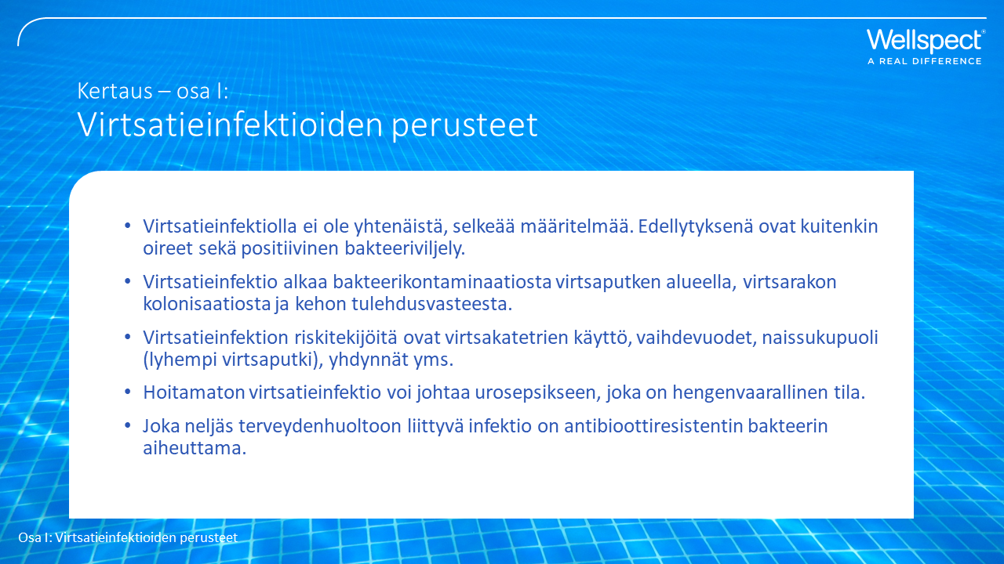

Slide 16
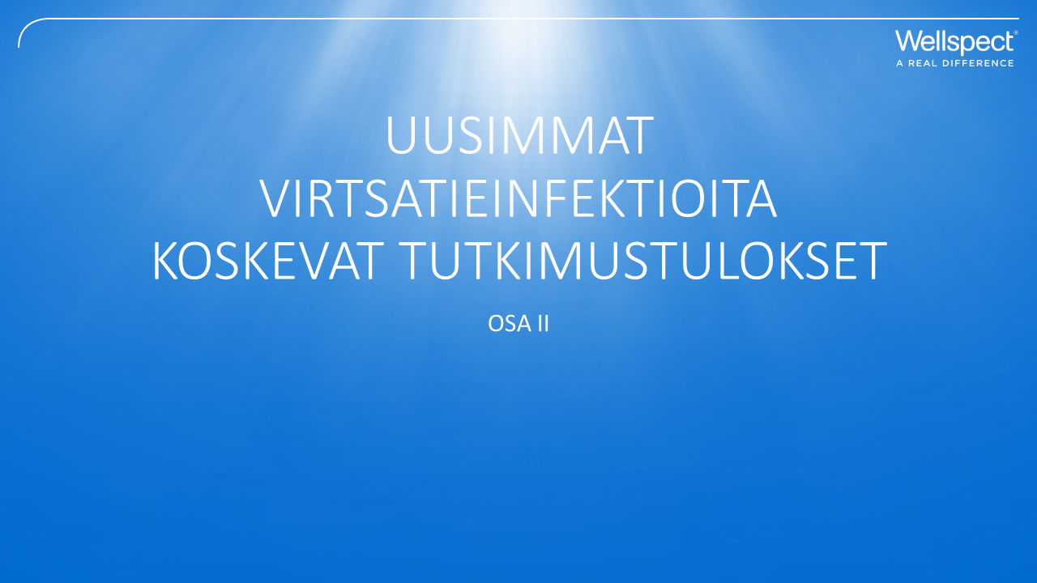

Slide 17
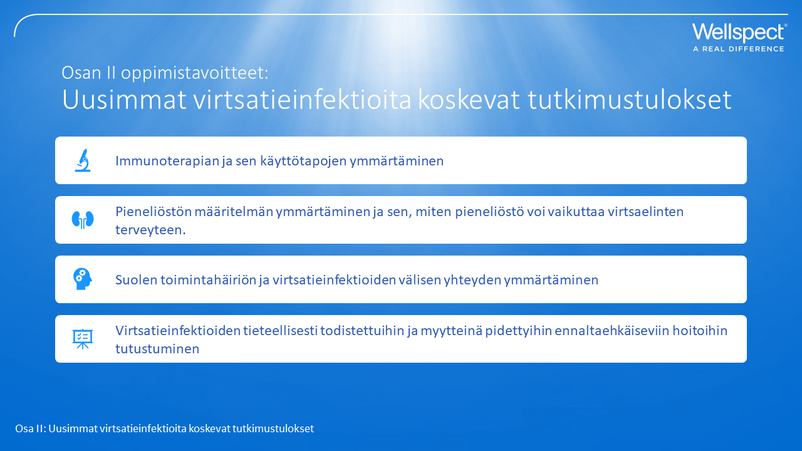
Notes:
Tämä aineisto perustuu viimeaikaisen tieteellisen kirjallisuuden seulontaan (viimeisten viiden vuoden ajalta)

Slide 18
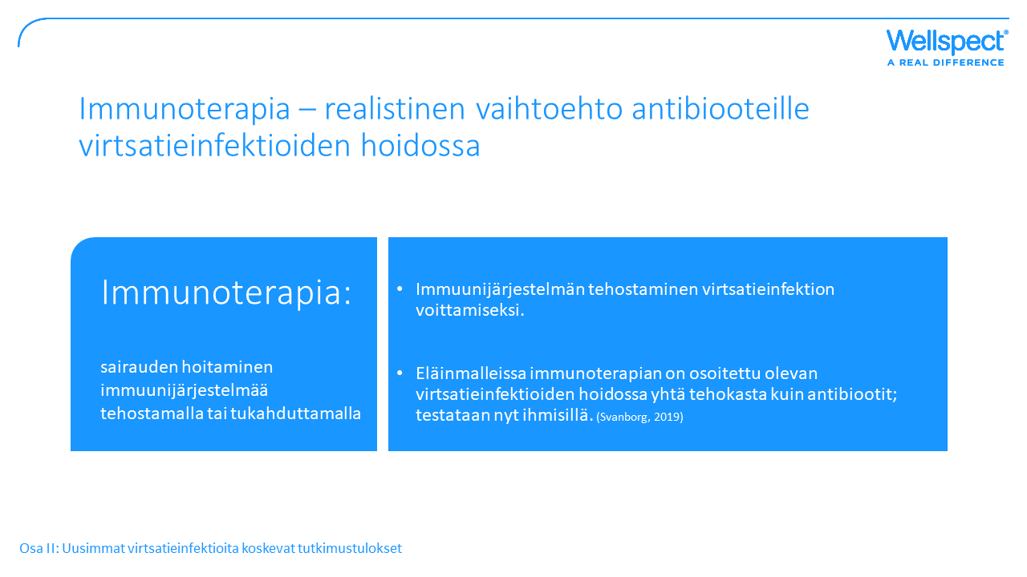
Notes:
Vaihtoehtoisia infektioiden hoitotapoja tarvitaan kiireellisesti antibioottiresistenssin hälyttävän lisääntymisen vuoksi. Tutkimuksessa keskitytään etsimään vaihtoehtoisia hoitoja, jotka eliminoivat antibioottien tarpeen ja tehostavat samalla ihmisen omaa immuunivastetta.
Perusteena tälle on se, että virtsatieinfektion vakavuus riippuu nimenomaan potilaan immuunijärjestelmästä.
Ihmisen omalla immuunijärjestelmällä on tärkeä rooli virtsateiden suojaamisessa infektioilta. Antimikrobiset peptidit ovat tärkeä osa tätä ihmisen omaa immuniteettia. Niitä tuottavat neutrofiileiksi kutsutut solut, jotka suojelevat kehoa vihollisilta ja estävät bakteerien pääsyä virtsateihin.
Näiden kehon omien suojelijoiden roolia ja mahdollista hyödyntämistä kliinisessä ympäristössä on tutkittu kattavasti.
Lundin yliopistossa työskentelevä ruotsalainen tutkija Catharina Svanborg puhuu huhtikuussa ACCT-konferenssissa. Hän on mukana mielenkiintoisessa tutkimuksessa, jossa kehon immuunivasteen parantamisen on näytetty eläinmalleissa toimivan virtsatieinfektioiden hoidossa yhtä tehokkaasti kuin antibiootit toimivat. Samaa testataan nyt ihmisillä; tavoitteena on saada aikaan pitkäkestoinen immuniteetti toistuvia virtsatieinfektioita vastaan.

Slide 19
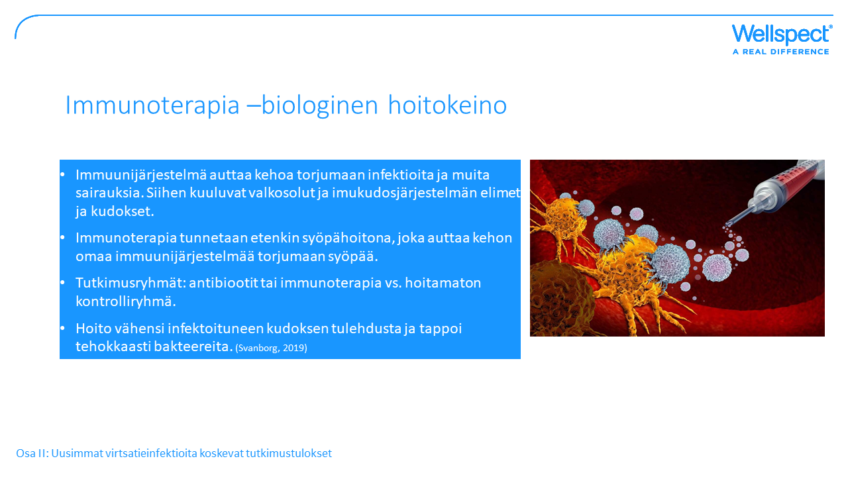
Notes:
Konsepti perustuu uuteen, yksityiskohtaiseen tietoon immuunijärjestelmän toiminnasta. Tavoitteena on vahvistaa immuunipuolustusta ja toisaalta estää sen vahingollisia toimintoja.
Eläintutkimuksessa oli mukana kolme ryhmää: ensimmäisessä ryhmässä virtsatieinfektiota hoidettiin antibiooteilla ja toisessa ryhmässä immunoterapialla. Kolmannessa eli kontrolliryhmässä hoitoa ei annettu lainkaan. Immunoterapian osoitettiin tietojen perusteella tuottavan parantavan vasteen, joka oli täysin verrattavissa antibiootteihin. Hoito vähensi infektoituneen kudoksen tulehdusta ja tappoi tehokkaasti bakteereja. Nyt käynnissä ovat kliiniset hoitotutkimukset, joissa keskitytään pääasiassa toistuvien virtsatieinfektioiden hoitoon.

Slide 20
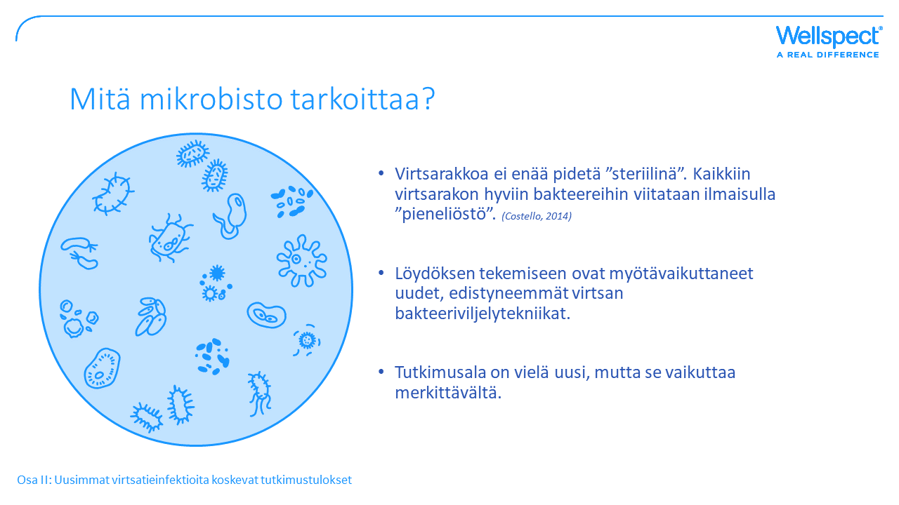
Notes:
Virtsan on perinteisesti katsottu olevan steriiliä. Virtsaputken mikrobiston, eli virtsateissä (kuten suolistossa) elävien bakteerien ja mikro-organismien, löytyminen haastaa tämän käsityksen.
Useissa tutkimuksissa on saatu viitteitä siitä, että virtsaputken mikrobistolla voi olla vaikutusta moniin virtsaelinten sairauksiin, kuten virtsankarkailuun, virtsarakon syöpään ja yliaktiiviseen virtsarakkoon.
Tekninen kehitys on tuonut mukanaan herkempiä ja edistyneempiä menetelmiä virtsateiden bakteerien viljelyyn ja havaitsemiseen. Tutkimusala on vielä uusi, mutta mikrobiston rooli virtsateiden terveydessä ja eri sairauksissa on selvästi merkittävä.
Aiheesta puhuu ACCT-konferenssissa Vikram Khullar Yhdistyneestä kuningaskunnasta.
Seuraavia ilmaisuja käytetään toisinaan viittaamaan samaan asiaan, mutta todellisuudessa niiden määritelmät eivät ole aivan samat:
Pieneliöstö: kaikki tietyssä ympäristössä esiintyvät mikro-organismit, kuten bakteerit, virukset ja sienet.
Mikrobisto: Kullakin organismilla on oma, yksilöllinen mikrobistonsa, ja erot yksilöiden välillä ovat suuria. Jokaisella ihmisellä on oma, ainutlaatuinen mikrobistonsa.

Slide 21
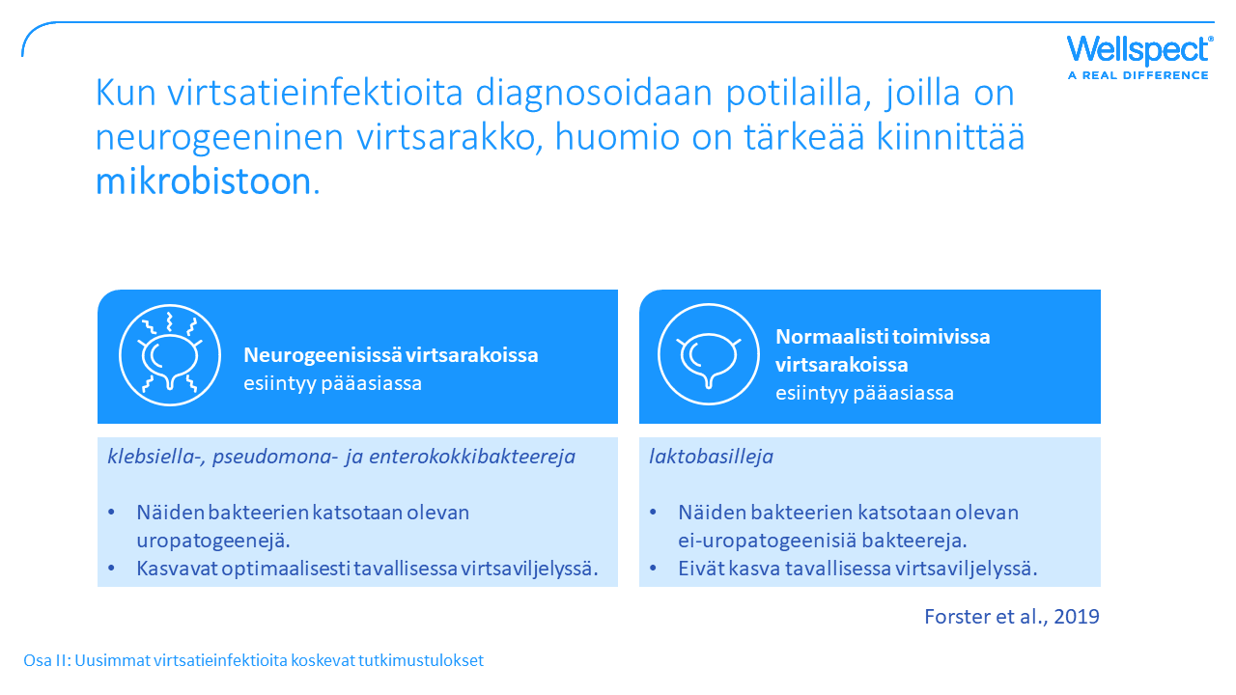
Notes:
Viimeaikaisessa amerikkalaistutkimuksessa osoitettiin, että potilailla, joilla on neurogeeninen rakko, on virtsassaan eri tyyppisiä bakteereja kuin ihmisillä, joiden virtsarakko toimii normaalisti. Näiltä potilailta löytyi usein uropatogeeneinä pidettyjä bakteereja, kuten klebsiella-, pseudomona- ja enterokokkibakteereja, kun taas kontrolliryhmässä löydettiin etenkin laktobasilleja. Uropatogeenit kasvavat hyvin tavallisessa virtsaviljelyssä, mutta laktobasillit eivät.
Tutkijat toteavat, että tämä selittää osittain oireettoman bakteerivirtsaisuuden ihmisillä, joilla on neurogeeninen virtsarakko, ja että termi on epäspesifinen ja että virtsatieinfektioiden täsmällinen diagnosointi on tärkeää näiden potilaiden kohdalla antibioottien liikakäytön välttämiseksi. Tutkimuksissa on osoitettu suora korrelaatio oireettoman bakteerivirtsaisuuden mikrobilääkehoidon ja monilääkeresistenttien, virtsassa esiintyvien organismien välillä. (Forster 2019)

Slide 22
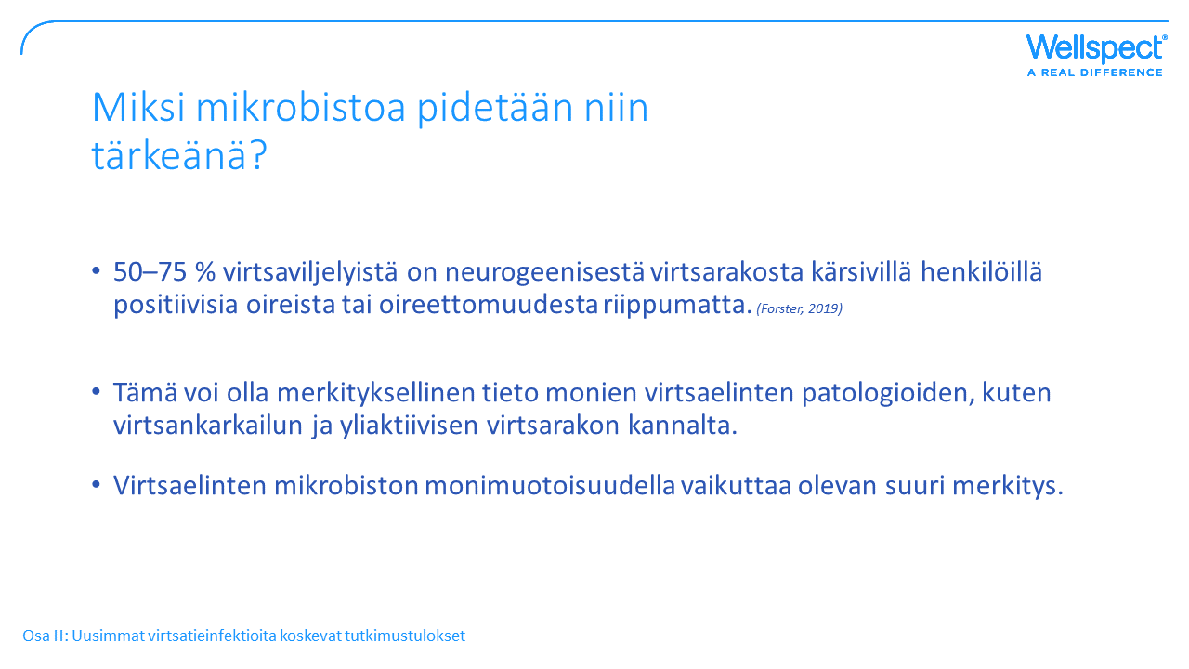
Notes:
Samat tutkijat osoittivat tutkimuksessaan, että 50–75 % virtsaviljelyistä oli neurogeenisestä virtsarakosta kärsivillä henkilöillä positiivisia heidän oireistaan tai oireettomuudestaan riippumatta. Tutkijoiden mukaan virtsatieinfektion yleisesti käytetyssä määritelmässä on useita ongelmia, sillä neurogeenisestä virtsarakosta kärsivien potilaiden fysiologia on poikkeava. Alalta löytyy myös muita artikkeleita, joissa todetaan, että neurogeenisestä rakosta kärsivien henkilöiden virtsatieinfektiot edellyttävät tarkempaa diagnosointia juurikin mikrobiston monimuotoisuuden vuoksi.
Useissa julkaisuissa todetaan, että virtsateiden mikro-organismien monimuotoisuus on avain virtsatieinfektioiden kehittymisen ennaltaehkäisyyn.

Slide 23
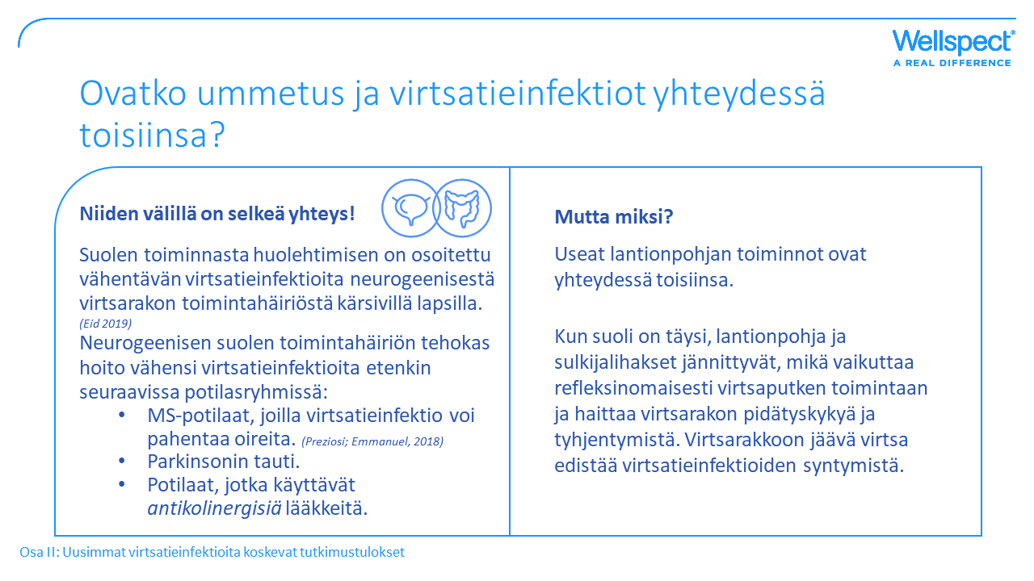
Notes:
Kolmas tutkittava alue on yhteys suolistoon:
Virtsarakon ja suoliston yhteys on asia, jota Wellspect on tuonut esille jo jonkin aikaa. Yhteys on selvästi olemassa; virtsarakon ja suolen läheinen sijainti tarkoittaa, että niiden välillä on toiminnallista vuorovaikutusta.
Asiaa on tästä huolimatta tutkittu melko vähän. Mutta esimerkiksi neurogeenisestä virtsarakon vajaatoiminnasta kärsivillä lapsilla virtsatieinfektioiden määrän on osoitettu vähentyneen ummetuksen hoitoa seuranneena vuotena. Niall Galloway Yhdysvalloista puhuu aiheesta ACCT-konferenssissa. Hänen mukaansa lapsia koskevia tietoja voidaan soveltaa myös aikuisiin ja muihin potilasryhmiin. Tiedoilla voi olla erityistä merkitystä etenkin seuraaville potilasryhmille:
MS-potilaat, joilla virtsatieinfektio voi pahentaa oireita. (Preziosi; Emmanuel, 2018)
Potilaat, jotka käyttävät antikolinergisiä lääkkeitä (erilaisten sairauksien, kuten virtsarakon ongelmien, hoitoon); näillä lääkkeillä on useita haittavaikutuksia, joista yksi on ummetus.
Ummetuksen ja virtsatieinfektioiden välistä yhteyttä ei vielä täysin ymmärretä, mutta useimmat asiantuntijat arvelevat ulosteella ylikuormitetun peräsuolen puristuvan virtsarakkoa vasten, mikä vähentää virtsarakon kapasiteettia ja voi johtaa virtsarakon puutteelliseen tyhjentymiseen, jolloin rakkoon jäänyt virtsa lisää virtsatieinfektion riskiä.

Slide 24
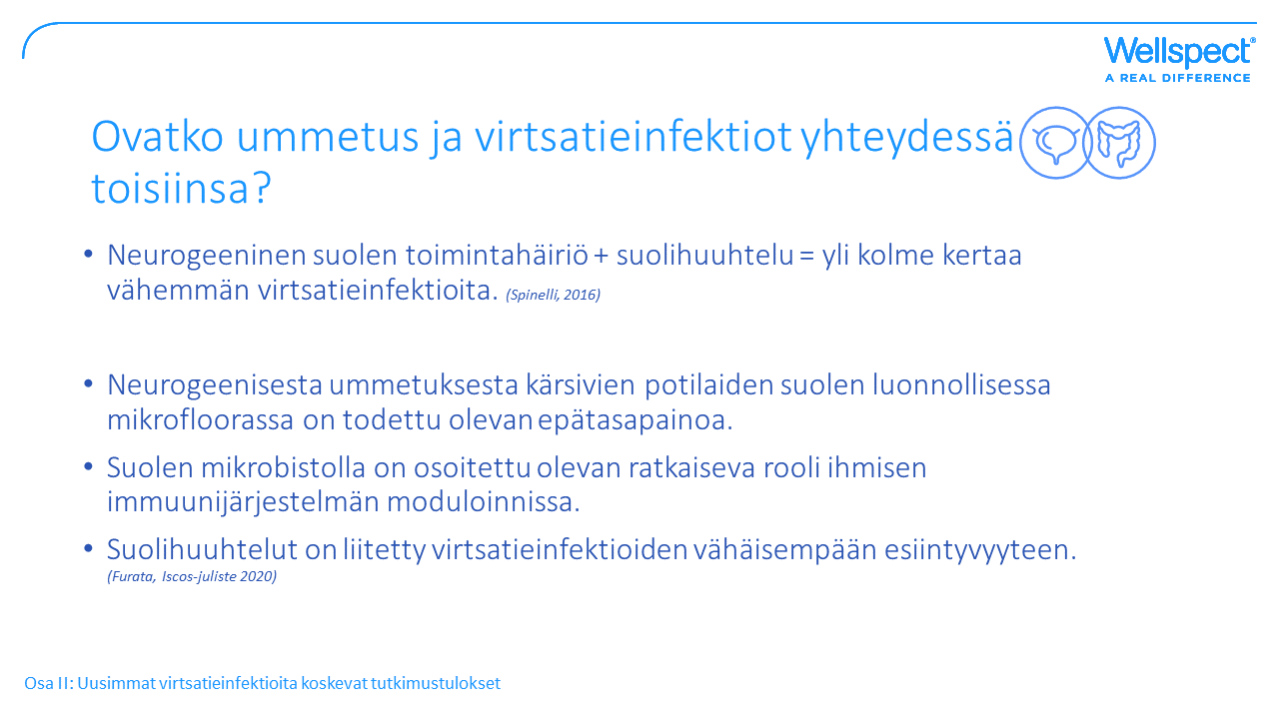
Notes:
Tri Krassioukov kuvaili Iscos 2020 -tapahtumassa paksusuolen ja virtsarakon samankaltaista toimintaa, yhteistä hermotusta yms. Selkäydinvammat voivat tämän vuoksi vaikuttaa myös peräsuolen toimintaan, ulostamisen taajuuteen ja suolen tyhjentymiseen. Tutkimuksessa, jossa neurogeenisesta suolen toimintahäiriöstä kärsiviä potilaita hoidettiin peräaukon kautta tapahtuvalla suolihuuhtelulla, virtsatieinfektioita esiintyi yli kolme kertaa vähemmän kontrolliryhmään verrattuna.
Iscos 2020 -tapahtumassa oli lisäksi mukana myös japanilainen tutkijaryhmä, joka esitteli mielenkiintoisia lukuja. Heidän tutkimukseensa osallistui ummetuksesta kärsiviä potilaita, joilla oli selkärankahalkio ja selkäydinvamma. Tutkimuksessa analysoitiin suoliston pieneliöstön muutoksia ennen ja jälkeen suolihuuhtelun. Tutkijat tekivät muun muassa seuraavia löydöksiä:
- Neurogeenisesta ummetuksesta kärsivillä potilailla todettiin olevan epätasapainoa suolen luonnollisessa mikrofloorassa.
- Suolen mikrobistolla osoitettiin olevan ratkaiseva rooli ihmisen immuunijärjestelmän moduloinnissa.
- Suolihuuhteluja tekevillä potilailla esiintyi vähemmän virtsatieinfektioita.

Slide 25
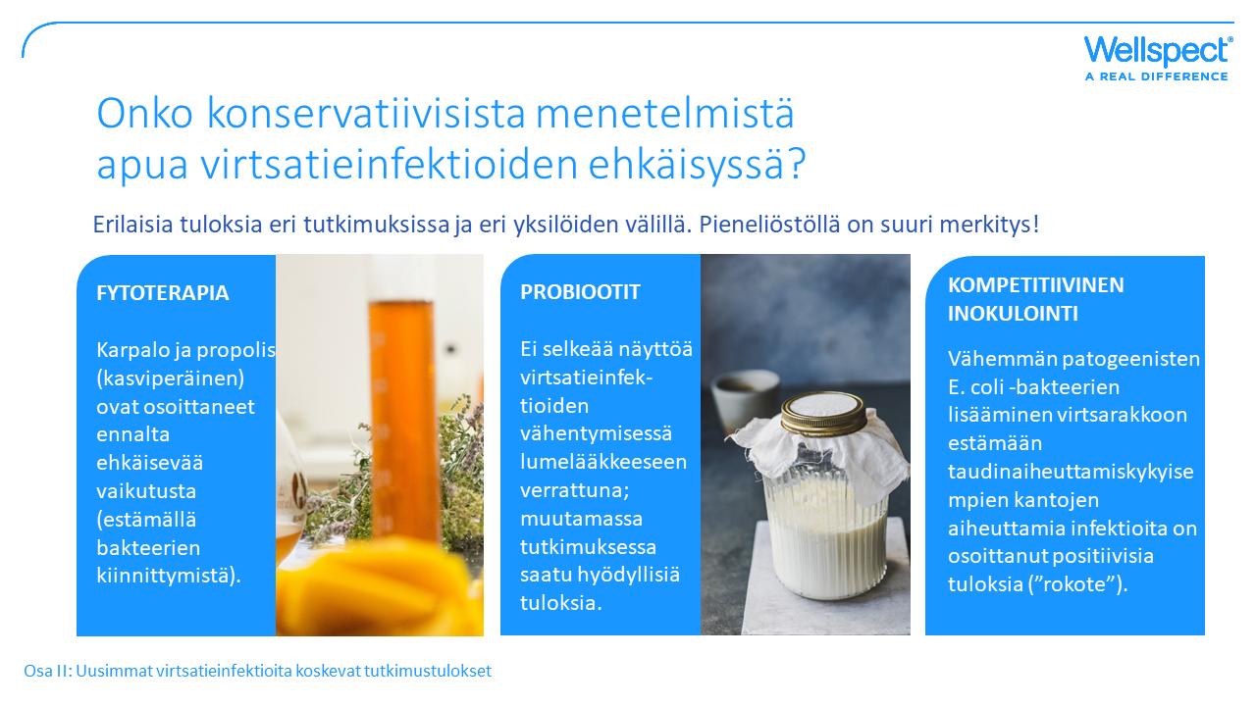
Notes:
Tutkimusalan viimeisessä osassa keskitytään tieteelliseen näyttöön estohoitojen tehokkuudesta virtsatieinfektioita vastaan.
Fytoterapia (luonnonuutteet)
Muistatte varmaan kuvan bakteereista, jotka kiinnittyivät seinämän pintaan ”käsivarsillaan”. Juuri tämän bakteerien kyvyn tarttua virtsateiden epiteelisoluihin haluamme estää. Propolis on mehiläisten puun silmuista keräämää ainetta (mehiläisvahaa), jonka on osoitettu estävän bakteerien kiinnittymistä. Karpalon ja propoliksen yhteiskäytön ennalta ehkäisevästä vaikutuksesta on siis tieteellistä näyttöä.
Probiootit
Probiooteista on saatu joissakin tutkimuksissa hyödyllisiä tuloksia, mutta äskettäin suoritetussa perusteellisessa seitsemän satunnaistetun, kontrolloidun tutkimuksen katsauksessa probiootteista ei kuitenkaan nähty olevan hyötyä virtsatieinfektioiden vähentämisessä lumelääkkeeseen verrattuna.
Inokulointi
Vähemmän patogeenisten E.colo-bakteerien laittaminen virtsarakkoon. Tarkoituksena estää taudinaiheuttamiskykyisempien kantojen aiheuttamia infektioita. Tämä menetelmä (*rokote*) on osoittanut positiivisia tuloksia. Menetelmän tarkoituksena on estää taudinaiheuttamiskykyisempien kantojen aiheuttamat infektiot. Tutkimuksissa on jo osoitettu lupaavia tuloksia potilailla, jotka käyttävät kestokatetria ja joiden virtsarakko ei tyhjene kunnolla, joskin virtsatieinfektioiden ennalta ehkäisyä on vielä tutkittava laajemmin kattavamman näytön saamiseksi.
Näitä kolmea tapaa estää virtsatieinfektioita voidaan kutsua konservatiivisiksi menetelmiksi. Niiden tieteellisesti todistettu vaikutus vaihtelee paljon tutkimuksesta toiseen. Yksittäisen potilaan immuunijärjestelmällä vaikuttaa olevan tässä suuri merkitys. Yksilöllisissä mikrobistoissa on eroja, mikä näkyy eroina hoitomenetelmien vaikutuksessa.

Slide 26
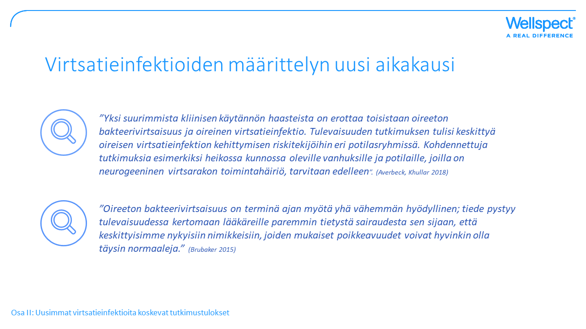
Notes:
Lähes kaikissa uusissa virtsatieinfektioita koskevissa artikkeleissa todetaan yhtenäisen virtsatieinfektion määritelmän puuttumisen olevan merkittävä ongelma. Yksimielisyys virtsatieinfektion määritelmästä on tärkeää tutkimusten tulkitsemisessa ja tulosten vertailussa ja hyödyntämisessä. Selkäydinvammapotilailla virtsatieinfektion oireet ovat usein vaikeita ja toisinaan epämääräisiä.
Nämä kaksi lainausta edustavat asiantuntijoiden lausuntoja.
Linda Brubaker on pieneliöstön alan johtava tutkija Yhdysvalloissa. Hänen mukaansa oireettoman bakteerivirtsaisuuden määritelmä on tarkistettava; termiä tullaan ajan myötä käyttämään yhä vähemmän, sillä virtsateissä on paljon bakteereja (siis aiemmin mainitsemamme pieneliöstö), ja potilailla, joilla on neurogeeninen virtsarakko, virtsateissä esiintyy runsaasti bakteereja ilman, että kyseessä on virtsatieinfektio. Emme siis voi keskittyä tarkastelemaan ainoastaan bakteeripitoisuuksia.
Epidemiologisissa tutkimuksissa on saatu vakuuttavia todisteita siitä, että oireeton bakteerivirtsaisuus on useimmissa tapauksissa vaaratonta ja että bakteerivirtsaisuus voi suojata virtsaelimiä taudinaiheuttamiskykyisempien kantojen aiheuttamilta infektioilta. Useat tutkijat toteavat, että oireeton bakteerivirtsaisuus on yleisen nykykäsityksen mukaan hyödyllistä, eikä sitä tulisi siksi hoitaa (Svanborg).
Kuulisimme mielellämme teidän mielipiteenne tästä.

Slide 27
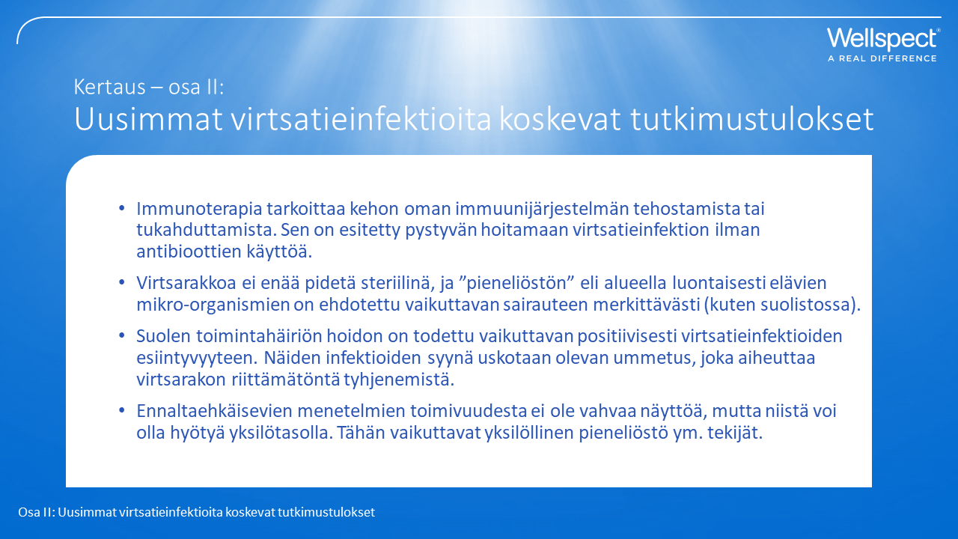
Notes:
Immunoterapia on hoitokeino, joka hyödyntää tiettyjä immuunijärjestelmän osia taistelussa virtsatieinfektiota vastaan. Antibioottihoitoa ei tällöin tarvita. Immuunijärjestelmä saadaan siis toimimaan tehokkaammin tai älykkäämmin sen luontaista puolustuskykyä lisäämällä.
Virtsarakkoa ei enää pidetä steriilinä, ja virtsateissä oleviin bakteereihin viitataan termillä virtsaelinten pieneliöstö. Tällä pieneliöstöllä on ehdotettu olevan suuri merkitys terveydelle ja eri sairauksille.
Ummetuksen katsotaan aiheuttavan virtsarakon riittämätöntä tyhjenemistä, ja suolen toimittamisella voidaan vähentää potilaan virtsatieinfektioita.
Ennaltaehkäisevät menetelmät toimivat joillakin potilailla tehokkaasti virtsatieinfektioiden estossa, mutta tämä riippuu potilaan pieneliöstöstä, immuunijärjestelmästä ja muista tekijöistä, eikä tälle ole vielä saatu vahvaa tieteellistä näyttöä.

Slide 28
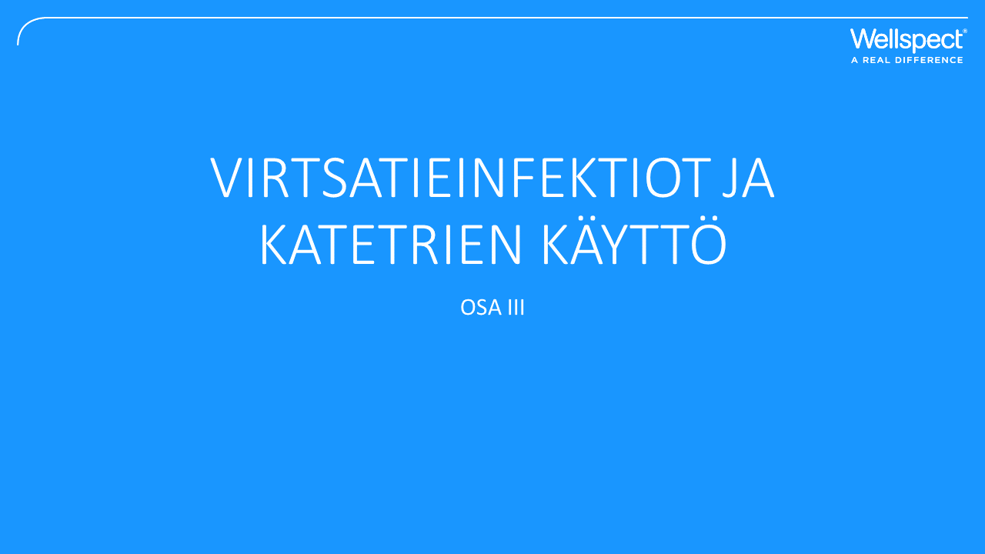

Slide 29
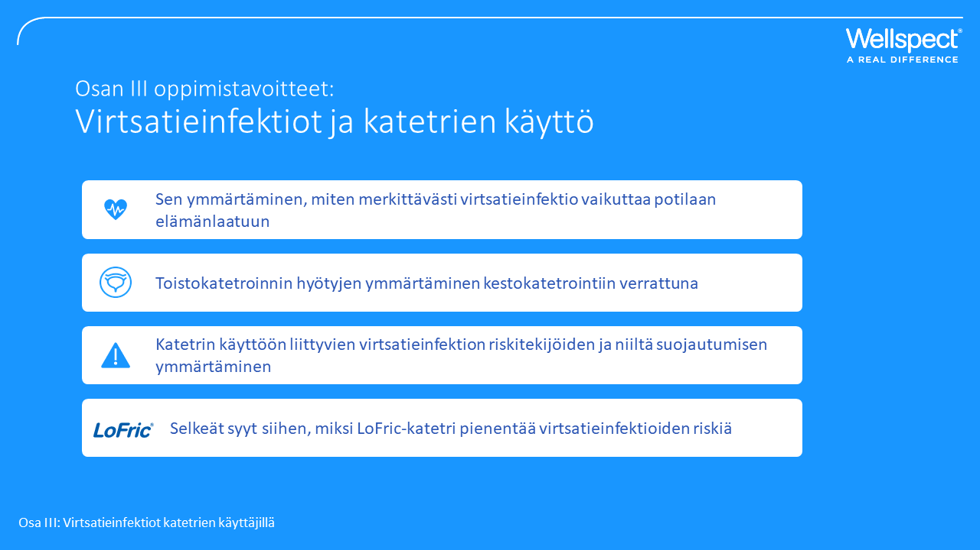

Slide 30
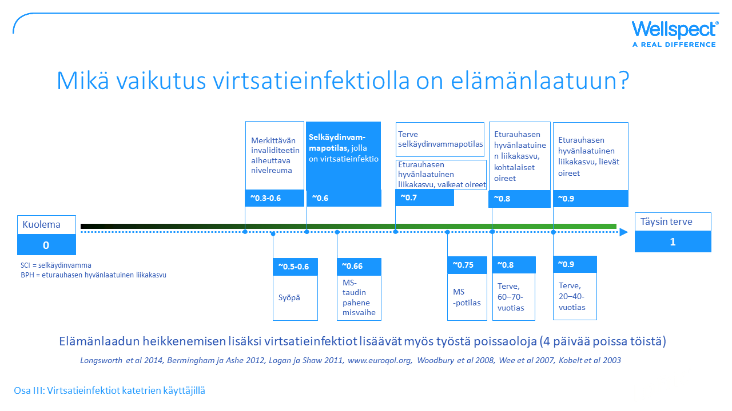
Notes:
Virtsatieinfektio on suhteellisen vakava sairaus potilaan tilanteesta riippumatta. Tässä diassa näytetään, kuinka paljon virtsatieinfektio vaikuttaa potilaan elämänlaatuun. Asteikko on 0–1, jossa 0 edustaa kuolemaa ja 1 täydellistä terveyttä.
Ikäryhmien välillä on eroja, ja virtsatieinfektion kokemus vaihtelee sen mukaan, kärsiikö potilas jostakin lisäsairaudesta tai invaliditeetista. Sairauden paheneminen johtaa usein 0,1 yksikön laskuun elämänlaadussa.

Slide 31
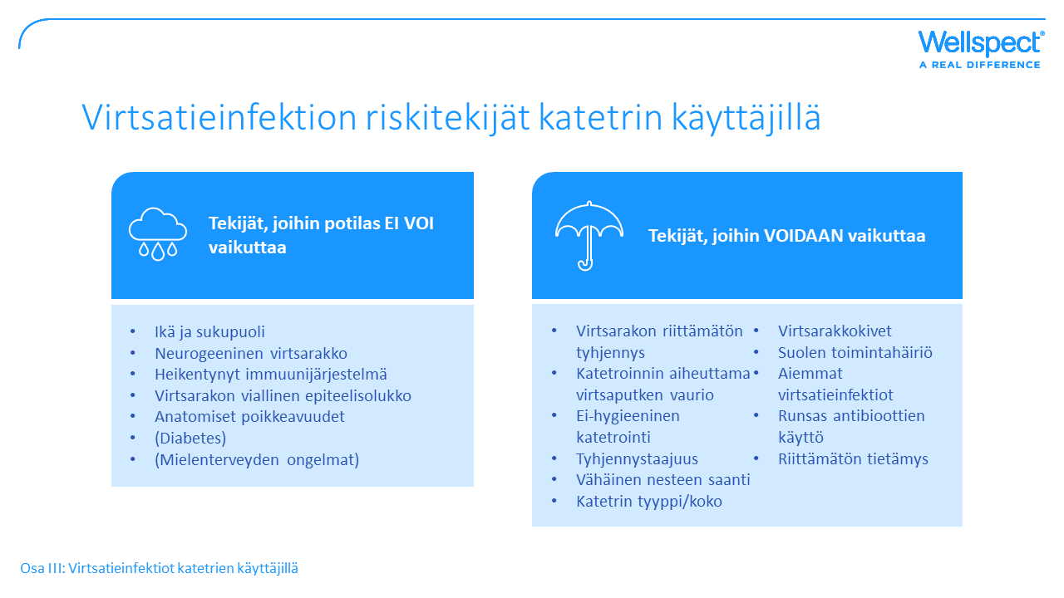
Notes:
Aineiston ensimmäisessä osassa käytiin läpi yleiset virtsatieinfektioiden riskitekijät, joiden joukkoon myös katetrit lukeutuvat. Tässä katetrin käyttäjiin keskittyvässä osassa riskit on jaettu kahteen ryhmään: riskeihin, joihin potilas ei voi vaikuttaa (esim. ikä, sukupuoli ja sairaudet) ja riskeihin, joihin itse asiassa VOIDAAN vaikuttaa.

Slide 32
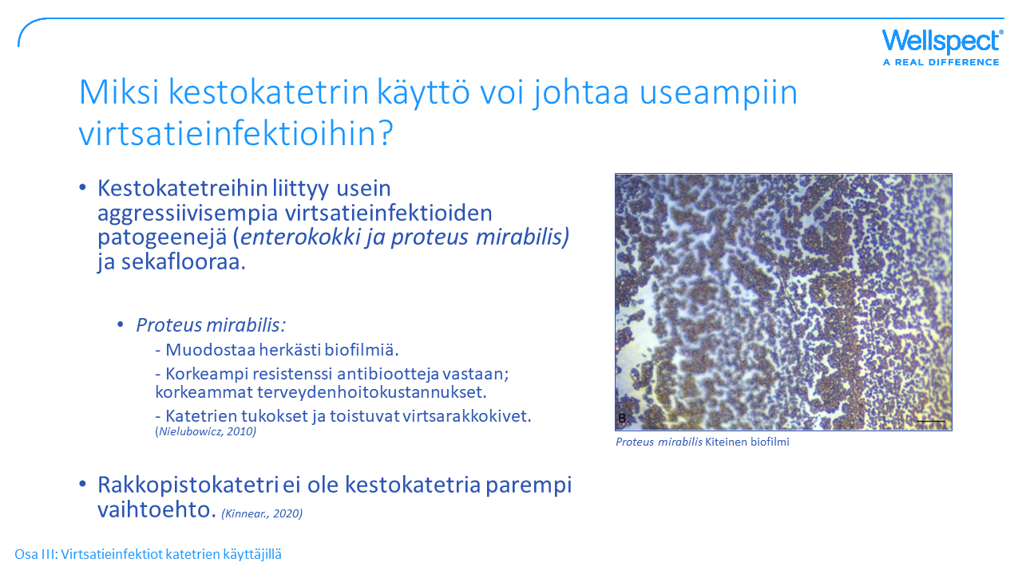
Notes:
Kestokatetrien käyttöä tulisi välttää monestakin syystä, joista on olemassa runsaasti näyttöä.
Ensimmäinen syy on se, että näissä tapauksissa virtsatieinfektion aiheuttavat usein E. coli -bakteeria aggressiivisemmat bakteerit, kuten enterokokit ja proteus mirabilis.
Proteus on bakteeri, joka muodostaa herkästi biofilmin, jossa bakteerit tarttuvat erittämänsä limaisen liima-aineen avulla kiinni toisiinsa ja katetrin pintaan. Proteus tuottaa ureaasia, joka nostaa virtsan pH-arvoa ja edistää kalsiumfosfaatti- ja magnesiumfosfaattikiteiden muodostumista biofilmissä. Tästä syntyy kova aggregaatti, jota antibioottien on hyvin vaikea eliminoida. Biofilmit vaikeuttavat infektioiden hoitoa, mikä johtaa korkeampiin terveydenhuoltokustannuksiin. Vieläkin ikävämpiä seurauksia ovat kuitenkin mahdolliset munuaistason infektiot ja sepsis kuten myös katetrien tukokset ja toistuvat virtsarakkokivet.
Katetri mahdollistaa bakteerien liikkumisen sen pintaa pitkin.
Katetrien yhteydessä esiintyy yleisemmin myös useita eri bakteereja (sekaflooraa), jota on aina vaikeampaa hoitaa antibiooteilla.

Slide 33
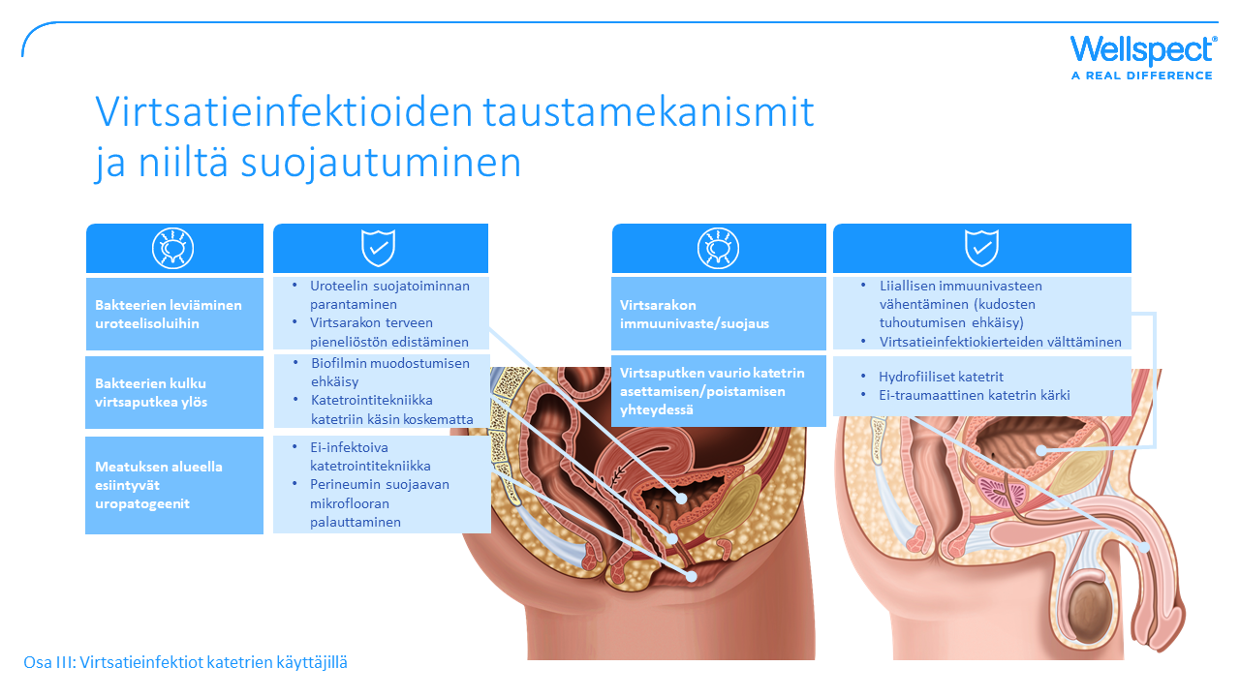
Notes:
Tässä diassa esitetään, miten virtsatieinfektioihin johtavia ongelmia voidaan välttää. Aloitetaan alhaalta tummemman sinisistä ruuduista. Ongelmana voi olla uropatogeenikontaminaatio, jota voidaan ennaltaehkäistä käyttämällä ei-infektoivaa katetrointitekniikkaa. Lisäksi on pyrittävä olemaan häiritsemättä luontaista mikroflooraa.
Virtsaputkea pitkin kiipeävien bakteerien aiheuttama ongelma estetään tehokkaimmin käyttämällä toistokatetrointia kestokatetrien sijaan.
Bakteerien leviämistä virtsarakkoon voidaan estää erilaisilla uroteelin (alempien virtsateiden solukerrosten) suojatoimintaa parantavilla tavoilla. Monet virtsatieinfektioiden tutkimusalan toisen osan tutkijoista lisäisivät tähän, että myös terveen pieneliöstön edistäminen, bakteerien kiinnittymisen estäminen ja kehon oman immuunijärjestelmän vahvistaminen ovat hyödyllisiä toimia.
Lisäksi tulisi välttää virtsaputken vammoja käyttämällä hydrofiilisiä katetreja ja ei-traumaattisia katetrin kärkiä.

Slide 34
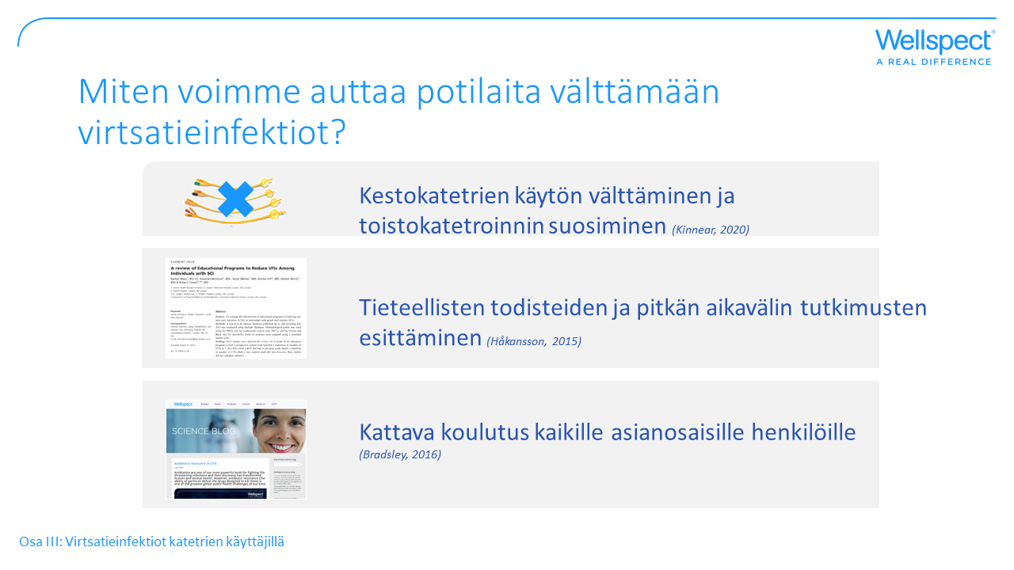
Notes:
Tiedämme, että hoidossa esiintyy väistämättä virtsatieinfektioita, mutta niiden esiintyvyyttä on mahdollista vähentää. Jo yksi virtsatieinfektio vähemmän vuodessa merkitsee paljon sekä potilaan elämänlaadulle että koko yhteiskunnalle.
Voimme tavoitella tätä välttämällä kestokatetrien käyttöä, tuomalla esiin kaikki tieteelliset todisteet ja pitkän aikavälin tutkimukset ja jakamalla hyödyllistä opetusmateriaalia.

Slide 35
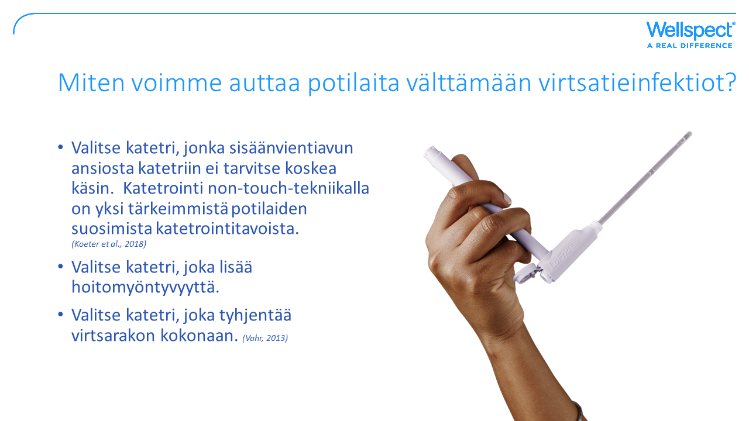
Notes:
Valitse katetri, joka sopii kyseessä olevalle potilaalle, ja joka voidaan viedä sisään katetriletkuun käsin koskematta ja joka tyhjentää virtsarakon kokonaan. Kysy suoliston hoidon tarpeesta.

Slide 36
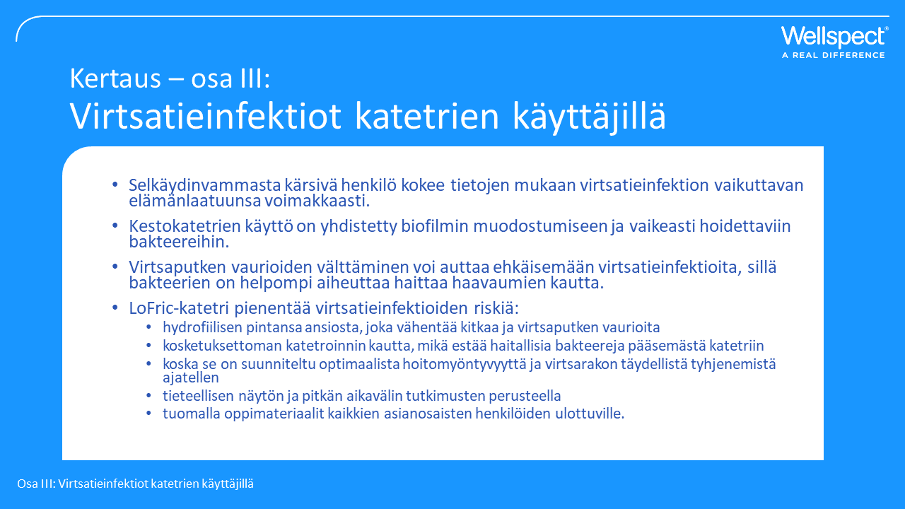
Notes:
Virtsatieinfektiot vaikuttavat potilaan elämänlaatuun merkittävästi.
Kestokatetreja käytettäessä aggressiiviset bakteerit voivat kiivetä katetria pitkin ja muodostaa kiteisiä, biofilmiksi kutsuttuja rykelmiä, joista on vaikea päästä eroon.
Virtsatieinfektioita voidaan vähentää käyttämällä LoFric-katetreja:
- jotka vähentävät kitkaa ja virtsaputken vaurioita
- jotka estävät haitallisia bakteereja kulkeutumasta katetria pitkin
- joilla virtsarakko voidaan tyhjentää kokonaan
- joista on tieteellistä näyttöä pitkän aikavälin tutkimuksista
- jotka tarjoavat kattavan koulutuksen kaikille asianosaisille henkilöille (potilas, hoitaja, terveydenhuollon ammattilainen).

Slide 37
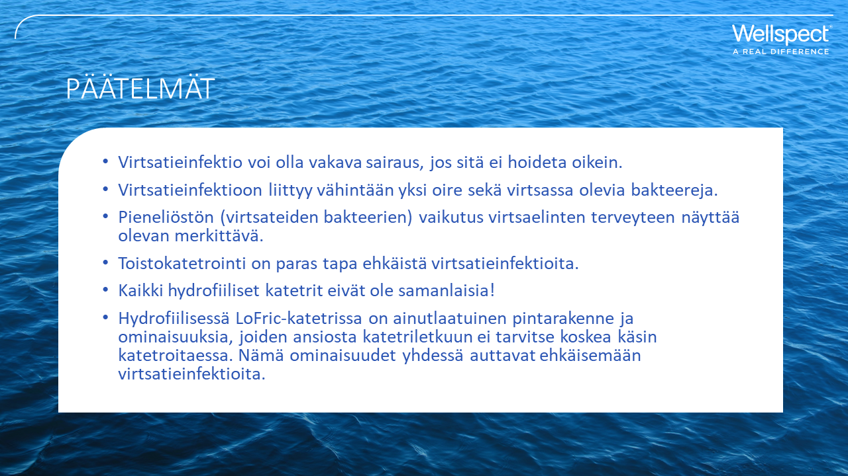
Notes:
On hyvä muistaa, että virtsatieinfektiot todella ovat hankalia. Hoitamattomina ne voivat olla hengenvaarallisia, ja meidän kaikkien on pyrittävä varmistamaan, että antibiootit pysyvät tehokkaana hoitona myös tuleville sukupolville.
Antibioottiresistenssi ei toki johdu yksinään virtsatieinfektioista, mutta se on tällä hetkellä merkittävä ongelma. Katetrin käyttäjän voi olla vaikea päästä eroon infektiosta maassa, jossa monilääkeresistenttejä kantoja esiintyy runsaasti.
Me voimme yrittää minimoida tätä riskiä omilla toimillamme.

Slide 38


